Slide 1
Презентация по проекту Pygame
Игра “Goal-Strike”
Авторы:
Юсупов Артур
Иванов Игорь

Slide 2
Идея проекта
В первую очередь, проект разрабатывался с
целью о создании возможности интересного времяпровождения для двух человек за игрой на основе библиотеки Pygame.
В последней версии игры существует два режима:

Slide 3
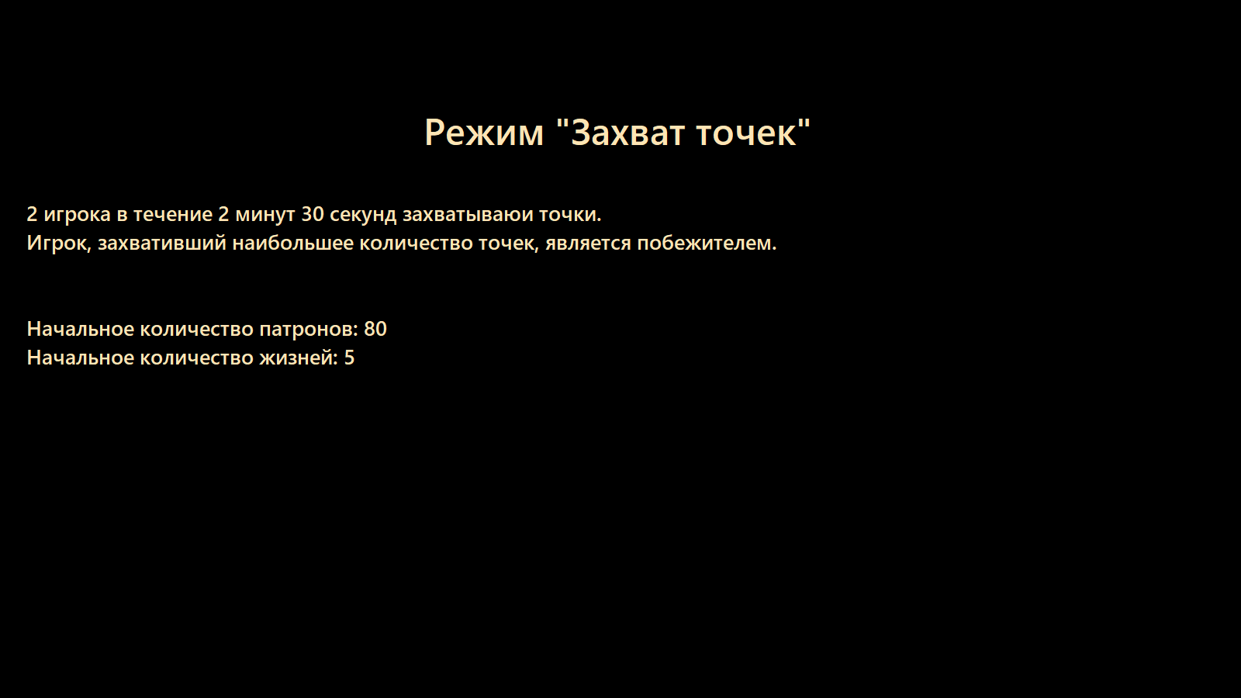
Идея проекта

Slide 4
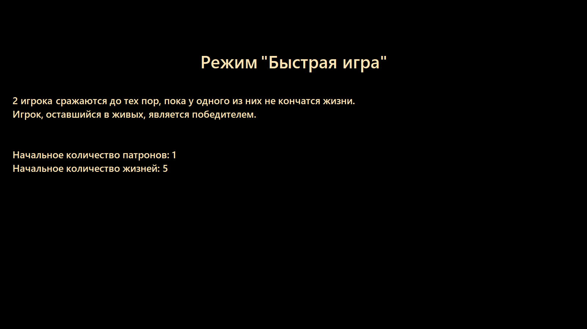
Идея проекта

Slide 5
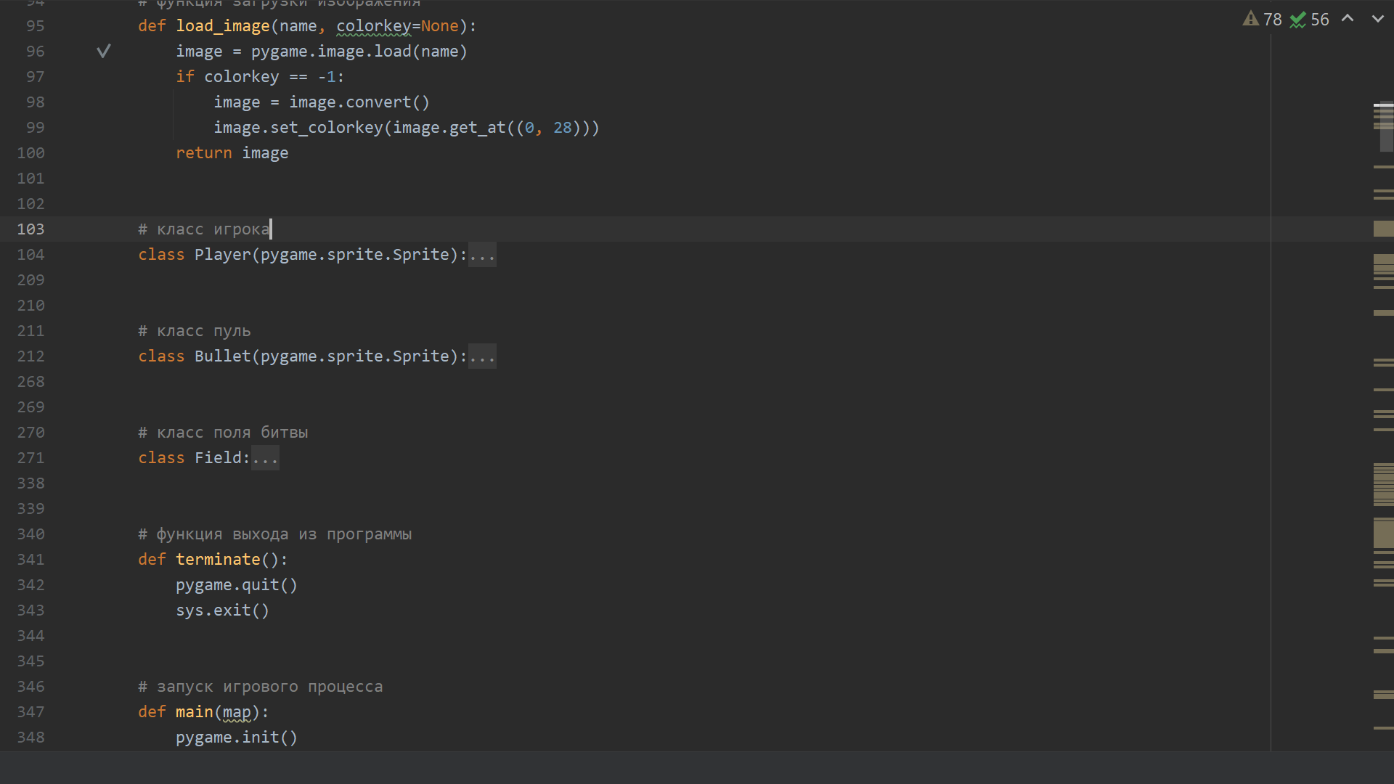
Структура игры
Код приложения состоит из совокупности классов, большинство, которых наследуется от pygame.sprite.Sprite. Можно выделить классы:

Slide 6
Структура игры
Для создания и последующего отображения карты, где происходят действия игроков использовалось приложение Tiled и библиотека pytmx.
Для большего погружения в игровой процесс в игру было добавлено множество звуков, проигрываемых с помощью pygame.mixer и находящихся в каталоге source/sound

Slide 7
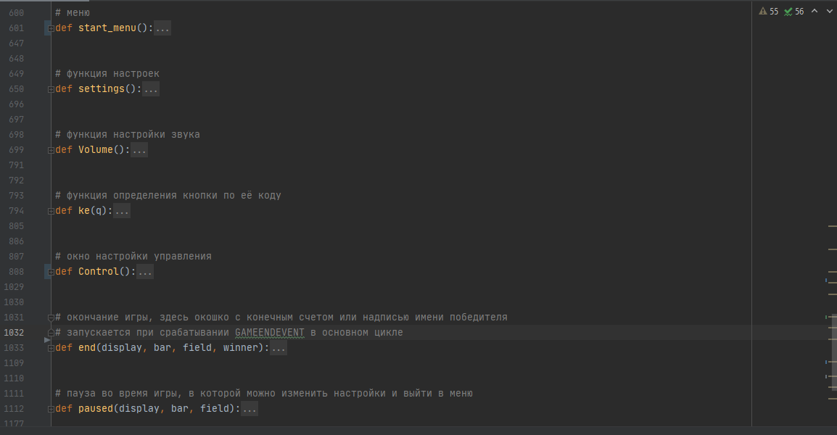
Структура меню
Код меню состоит из совокупности функций. Можно выделить функции:

Slide 8
Структура меню
Для создания и отображения кнопок, которые используются для навигации в меню, использовалась библиотека pygame_ui.
Для сохранения изменений настроек после выхода, были созданы текстовые документы, находящихся в каталоге source/ settings_files.

Slide 9
Заключение
При создании проекта, удалось реализовать все задуманные функции. В программе раскрываются почти все возможности библиотеки pygame.
Программа имеет возможности для доработки, такие как добавление новых режимов игры(кооператив, игра по раундам и прочие), возможность сетевой игры на расстоянии с подбором соперника

